Slide 1

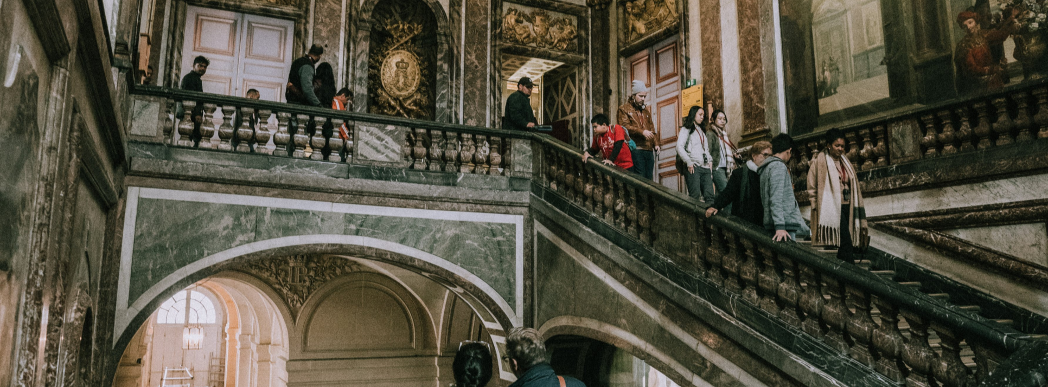
청년 AI · 빅데이터 아카데미 20기
지능형 AI 도슨트 로봇
= POstech + 도슨트(doCENT)
꽃보다 C4
고다영, 김우영, 송준희, 신하나, 이현희, 장수명, 전현지

Slide 2


청년 AI · 빅데이터 아카데미 20기
01
- 시장 동향
- 실제 기업 사례
추진배경
02
프로젝트 소개
03
- H/W 구조도 및 개발환경
- 시스템 구조도
구조도
포슨트는 자율주행, 사물인식, 음성처리의 기술이 탑재된 지능형 AI 도슨트 로봇입니다.
전시장 안내, 전시물 및 작가 등에 대한 설명을 제공하여 관람객의 전시 관람을 돕습니다.
최고의 기술, 최적의 방법으로 색다른 문화체험 서비스를 제공하는 것이 우리의 미션입니다.
- Object Detection | NLP
- 자율주행
04
적용 기능 및 기술
05
시연 영상
06
- 한계점 및 개선 방안
- 기대 효과
결론

Slide 3

청년 AI · 빅데이터 아카데미 20기
꽃보다 C4
추진배경
포슨트는 자율주행, 사물인식, 음성처리의 기술이 탑재된 지능형 AI 도슨트 로봇입니다.
전시장 안내, 전시물 및 작가 등에 대한 설명을 제공하여 관람객의 전시 관람을 돕습니다.
최고의 기술, 최적의 방법으로 색다른 문화체험 서비스를 제공하는 것이 우리의 미션입니다.

Slide 4


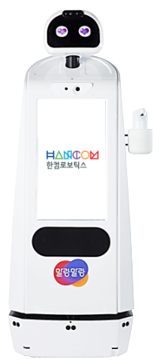





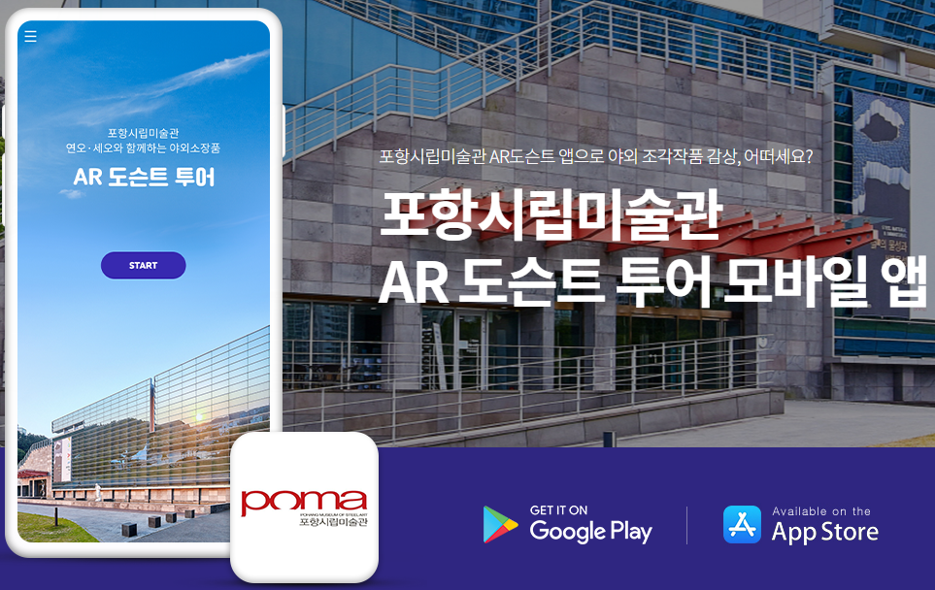


청년 AI · 빅데이터 아카데미 20기
시장 동향
실제 기업 사례
전시 관람객 증가
“단군 이래 처음 미술이 대중의 보편적 관심사가 되었다”
(윤범모 국립현대미술관장, 2022.01.12)
HANCOM QI
LG CLOi Guidebot
59%
2021 2022
출처 : 인터파크
‘스마트 도슨트‘ 도입 증가
음성인식 및 터치스크린 활용을 통한 안내
다양한 표정을 통해 관람객에게 감정 표현
인공지능 기반의 다국어 지원 서비스
관람객 질의에 대한 자동 답변 검색 안내
디지털 얼굴, 반응형 음성 기능의 활성화
2개의 대형 터치스크린
목적지 동반 서비스
출처 : 포항시립미술관 홈페이지
4 / 20

Slide 5
청년 AI · 빅데이터 아카데미 20기
꽃보다 C4
프로젝트소개
포슨트는 자율주행, 사물인식, 음성처리의 기술이 탑재된 지능형 AI 도슨트 로봇입니다.
전시장 안내, 전시물 및 작가 등에 대한 설명을 제공하여 관람객의 전시 관람을 돕습니다.
최고의 기술, 최적의 방법으로 색다른 문화체험 서비스를 제공하는 것이 우리의 미션입니다.

Slide 6
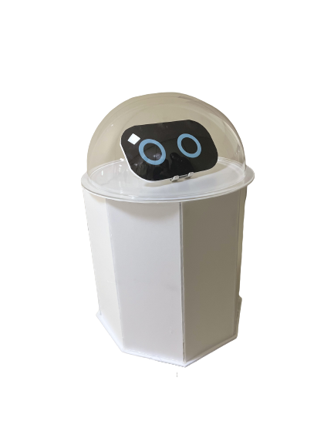





청년 AI · 빅데이터 아카데미 20기
프로세스 및 적용 기술
POCENT
길을 잃었을 때,
작품 설명이 듣고 싶을 때
포슨트! 를 불러주세요
포슨트가 자동으로
작품을 인식해서 설명해요
원하시는 전시 구역으로
길 안내를 해드려요
작품에 대한 설명이 부족할 땐
포슨트에게 질문해주세요
적용 기능 및 기술
01
02
03
Object Detection
자율 주행
NLP
6 / 20

Slide 7
청년 AI · 빅데이터 아카데미 20기
꽃보다 C4
구조도
포슨트는 자율주행, 사물인식, 음성처리의 기술이 탑재된 지능형 AI 도슨트 로봇입니다.
전시장 안내, 전시물 및 작가 등에 대한 설명을 제공하여 관람객의 전시 관람을 돕습니다.
최고의 기술, 최적의 방법으로 색다른 문화체험 서비스를 제공하는 것이 우리의 미션입니다.

Slide 8






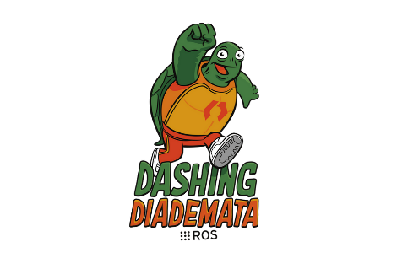


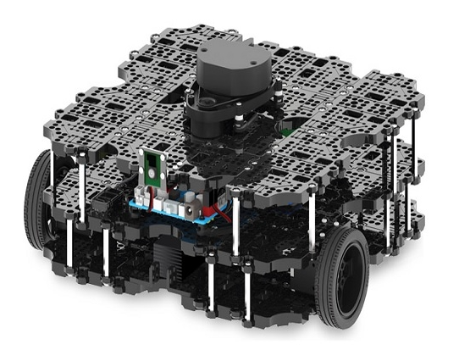




청년 AI · 빅데이터 아카데미 20기
H/W 구조도 및 개발 환경
Turtlebot3 Burger to Waffle Pi
4th layer
Laptop
Webcam / Microphone
Language
additional
layer
Python
3rd layer
Robot OS
PC OS
360º LiDAR
OS
2nd layer
Raspberry PI 4
OpenCR
Ubuntu 18.04
Linux
Dynamixel
Li-Po Battery
1st layer
etc
Google Cloud
Raspberry PI
8 / 20

Slide 9



청년 AI · 빅데이터 아카데미 20기
시스템 구조도
Main Server
Laptop
Turtlebot 3
Socket 통신
Port #1
Socket 통신
Port #2
KoBERT 상황 분류
Google STT
작품 및 작가 해설
길 안내
Google TTS
NER
NER
No
목적지 구분
Navigation
Webcam
Object Detection
Yes
해설
9 / 20

Slide 10
청년 AI · 빅데이터 아카데미 20기
01
Object Detection
꽃보다 C4
적용기능 및 기술
02
자율 주행
03
NLP
포슨트는 자율주행, 사물인식, 음성처리의 기술이 탑재된 지능형 AI 도슨트 로봇입니다.
전시장 안내, 전시물 및 작가 등에 대한 설명을 제공하여 관람객의 전시 관람을 돕습니다.
최고의 기술, 최적의 방법으로 색다른 문화체험 서비스를 제공하는 것이 우리의 미션입니다.

Slide 11

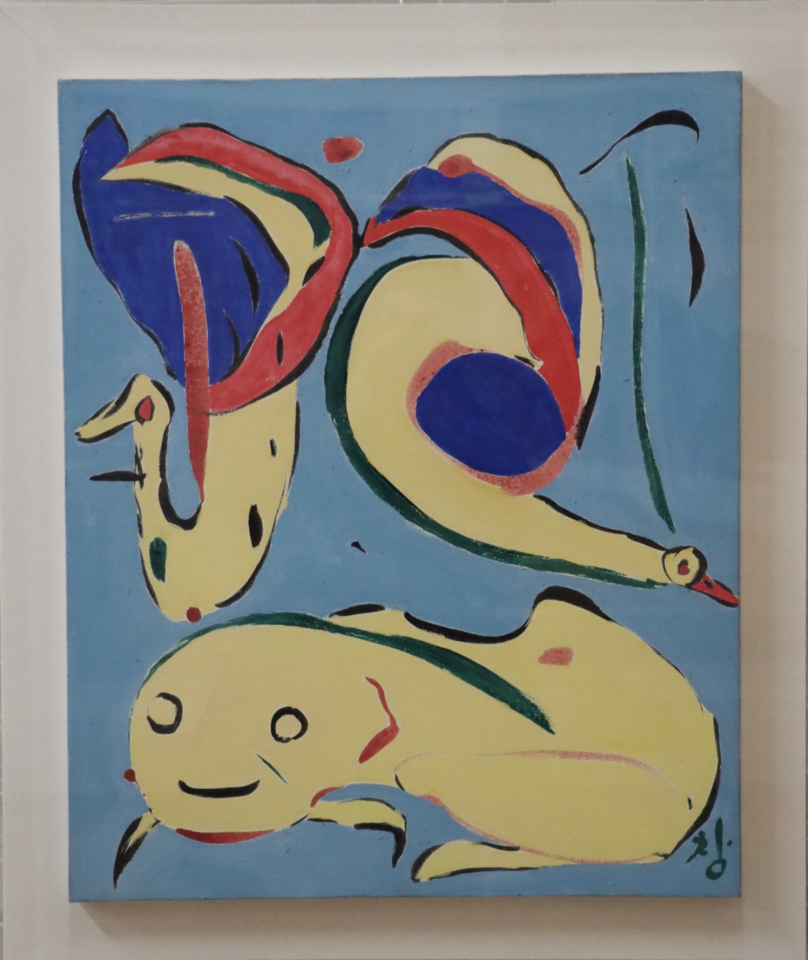
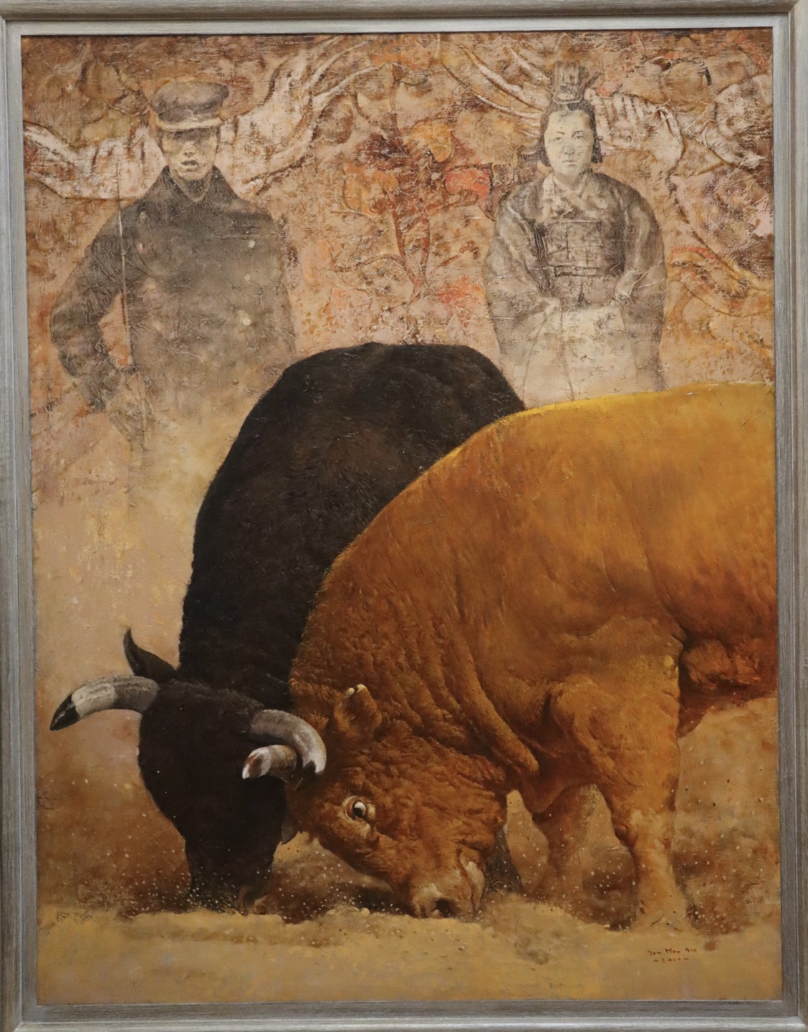
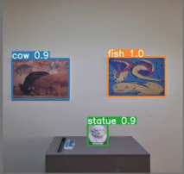
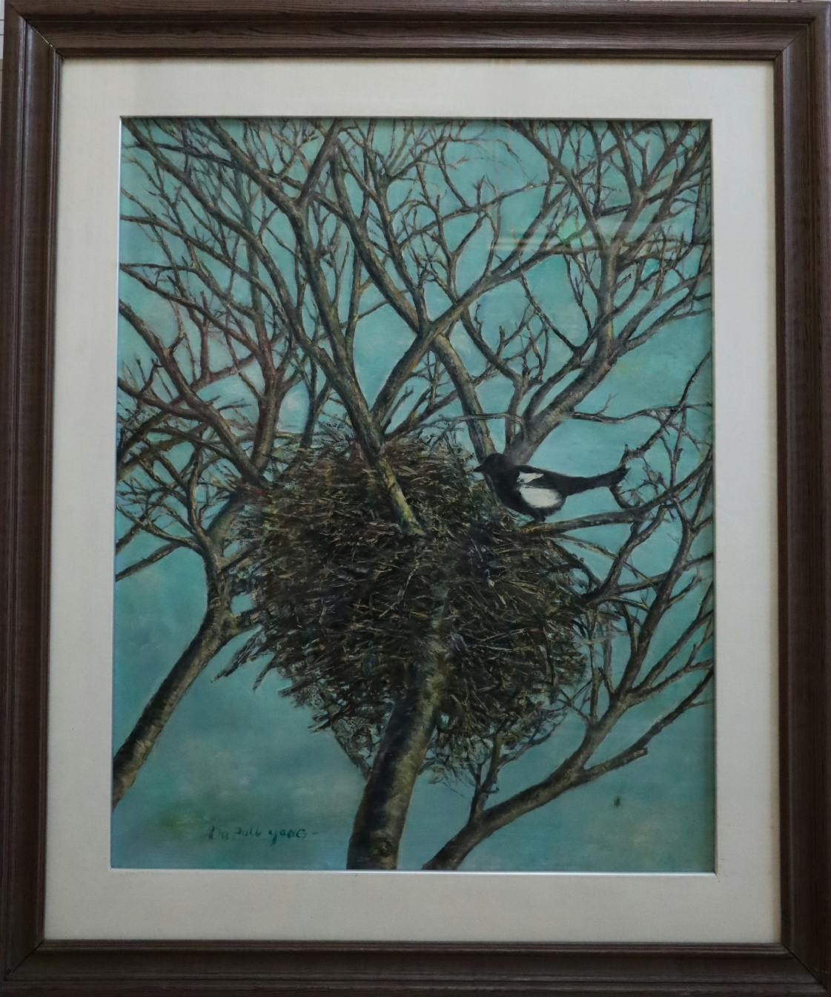
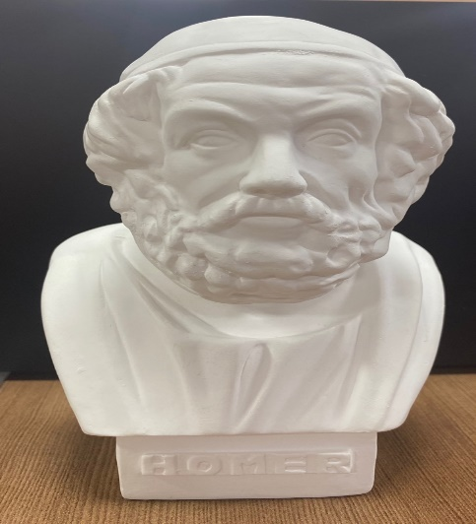

청년 AI · 빅데이터 아카데미 20기
Dataset
- 회화 포항시립미술관 소장 작품 3점
- 조각 소형 석고상 1점
Model
 | mAp@.5 | Inference Time
Yolov5s | 0.997 | 2.3ms
Yolov5m | 0.994 | 4.2ms
Yolov7 - tiny | 0.995 | 1.1ms
Object
Detection
Result
전수창 <조그맣게 살면돼>
손만식 <싸우는 소>
Object Detection는 이미지에서 객체의 위치를 탐색하고, 객체의 class를 분류하는 기술입니다.
도팔양 <까치집>
소크라테스 석고상
11 / 20

Slide 12
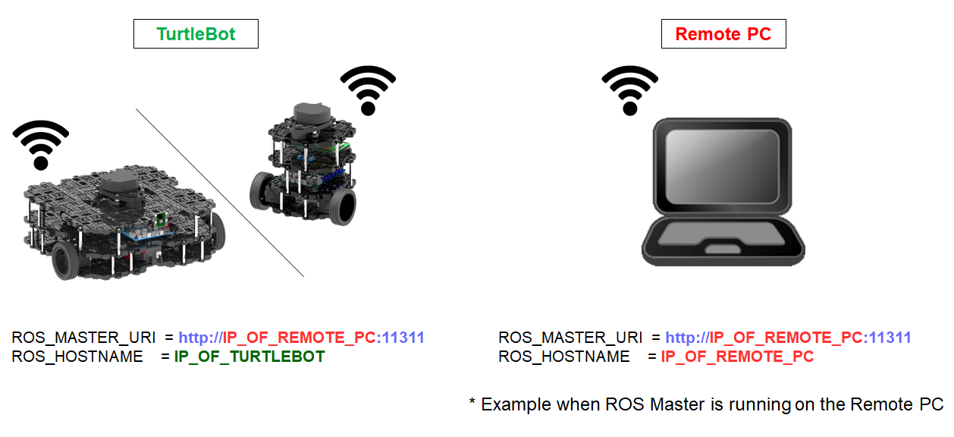
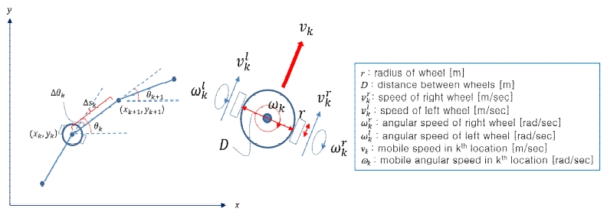
청년 AI · 빅데이터 아카데미 20기
로봇 응용 프로그램 개발을 위한 운영체제이자 로봇 플랫폼
Remote PC <-> TurtleBot 간 ROS 통신
실시간 제어와 자율주행 연산을 위해 Remote PC는 워크스테이션을 채택
Ubuntu 18.04 버전에 맞는
ROS2 Dashing, ROS1 Melodic
Remote PC와 TurtleBot 간의 양방향 통신을 통해
포슨트의 동력 제어
ROS
이륜형 로봇의 동작원리
ROS (Robot Operating System) 는 로봇의 팔, 다리를 제어하는 도구입니다. 포슨트의 동력을 제어하기 위해 사용합니다.
*한국정보기술학회
12 / 20
Notes:
ROS는 로봇 운영체제이자 로봇 플랫폼입니다.
쉽게 말해서 로봇 간, 로봇과 사물간, 센서 간의 통신을 연결시켜주는 도구입니다.
저희 포슨트의 동력원으로 사용되는 터틀봇3의 제어를 위해 주어진 환경에서 최적화된 ROS를 채택했습니다.
밑에 사진은 서빙형 이동로봇의 구현 원리이고, 터틀봇 역시 이륜형 로봇으로 다음과 같이 이동합니다.
바퀴속도, 각속도, 회전 속도 등이 자율주행에 중요한 parameter로 작용했습니다.(밑에 사진)

Slide 13
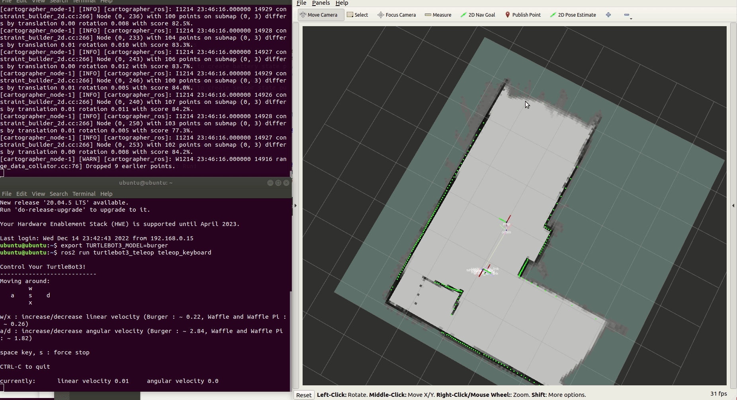
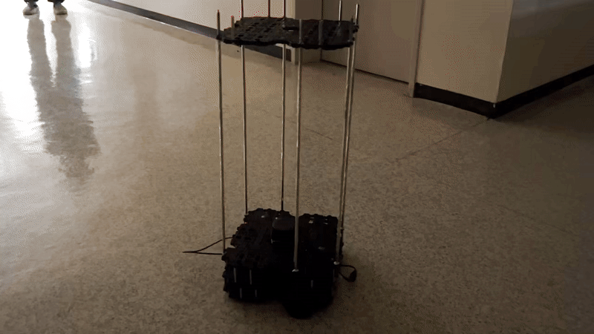
청년 AI · 빅데이터 아카데미 20기
SLAM
Simultaneous localization and mapping
LIDAR 센서를 통한 위치 파악 및 Cartographer 라이브러리를 사용하여 Mapping을 실시
자율 주행
C반 복도 앞 Mapping 결과
Navigation
출발지 ~ 목표지로의 이동
작성된 map과 LIDAR 센서 등 복합적인 parameter들을 통해 자신의 위치를 추정하면서 목표지점으로 이동
SLAM과 Navigation 을 통해 포슨트를 우리가 원하는 목적지로 이동시킬 수 있습니다.
실제 로봇 이동 모습
13 / 20
Notes:
로봇을 원하는 지점으로 자율적으로 보내기 위해
SLAM과 Navigaion을 활용했습니다.
SLAM은 동시적 위치추적 및 지도작성 기법으로 우리의 포슨트는 LIDAR 센서와 IMU 모듈을 통해 자신의 위치를 추정하고, 주변 사물의 위치를 파악하여 Mapping을 실시합니다.
이 맵을 기반으로 출발지점과 목표지점을 입력받으면 현재 자신의 위치를 추정하고, 주변 사물의 정보를 맵과 비교하여 목표지점으로 이동한다.

Slide 14
청년 AI · 빅데이터 아카데미 20기
Speech
Recognition
Speech Recognition
 | 장점 | 단점
Google Cloud API | 음성 인식 속도↑ 다양한 기능 | 사용횟수 제한 및 유료 호출어 탐지 구현 어려움
Google Speech API | 간단한 코드 호출어 탐지 구현 가능 | 낯선 단어 성능 저하 문제
Sphinx API | 특정 문장의 sensitivity 조율 가능 | 한국어를 지원하지 않음
Binary
Classification
KoBERT
NLP
NER Flow
NER
작품
발화
텍스트
KoNLPY
명사
작가
목적지
Question
Answering
Question Answering (QA)
SKT – AI | SKT-AI의 KoGPT를 이용해 챗봇 구현 성공
Kakao Brain | 챗봇 기능을 구현해보려고 했으나 메모리 부족으로 실패
Open AI | OpenAI의 GPT를 이용해 QA구현 성공
NLP (Natural Language Processing) 는 사람의 언어를 컴퓨터가 이해하고 처리할 수 있도록 하는 일입니다.
Google Cloud API
Speech
Synthesis
14 / 20

Slide 15
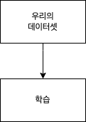
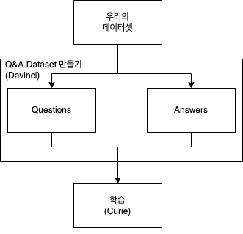
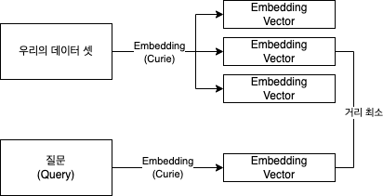
청년 AI · 빅데이터 아카데미 20기
Chatbot
SKT-AI GPT-based
QA
Open AI GPT-based
학습 데이터 형태
학습 데이터 형태
NLP
Question | Answer
손만식이 누구야 | 손만식은 한국의 유명한 소작가입니다.
손만식이 본인을… | 그의 작품이 사실주의적인 데다 주제마저….
Title | Heading | Content | Tokens
작가 | 손만식 | 손만식은 싸움소의 고장 청도에서 태어나 1996년부터 싸움소를 그리고 있다. 소를 그리기 전에는 주로 어머니를 그렸다….. | 1065
Fine Tuning 형태
Fine Tuning 형태 #1
Fine Tuning 형태 #2
NLP (Natural Language Processing) 는 사람의 언어를 컴퓨터가 이해하고 처리할 수 있도록 하는 일입니다.
15 / 20

Slide 16
청년 AI · 빅데이터 아카데미 20기
꽃보다 C4
시연 영상
포슨트는 자율주행, 사물인식, 음성처리의 기술이 탑재된 지능형 AI 도슨트 로봇입니다.
전시장 안내, 전시물 및 작가 등에 대한 설명을 제공하여 관람객의 전시 관람을 돕습니다.
최고의 기술, 최적의 방법으로 색다른 문화체험 서비스를 제공하는 것이 우리의 미션입니다.

Slide 18
청년 AI · 빅데이터 아카데미 20기
꽃보다 C4
결론
포슨트는 자율주행, 사물인식, 음성처리의 기술이 탑재된 지능형 AI 도슨트 로봇입니다.
전시장 안내, 전시물 및 작가 등에 대한 설명을 제공하여 관람객의 전시 관람을 돕습니다.
최고의 기술, 최적의 방법으로 색다른 문화체험 서비스를 제공하는 것이 우리의 미션입니다.

Slide 19



청년 AI · 빅데이터 아카데미 20기
기대 효과
양방향 소통이 가능한 사용자 맞춤형 정보 전달 로봇
사용자는 음성을 통한 양방향 소통방식으로 시간에 구애 받지 않고 맞춤 정보를 제공받을 수 있다.
체험형 전시 및 미디어 아트 전시에 도슨트 로봇 도입 가능
4차 산업 미래 기술을 활용한 새로운 콘텐츠로 관람객에게 색다른 문화체험 서비스를 제공할 수 있다.
안내 기능이 필요한 다중이용시설에 적용 가능
호텔, 병원, 공항, 관공서 등에서 서비스를 제공할 수 있다.
19 / 20

Slide 20
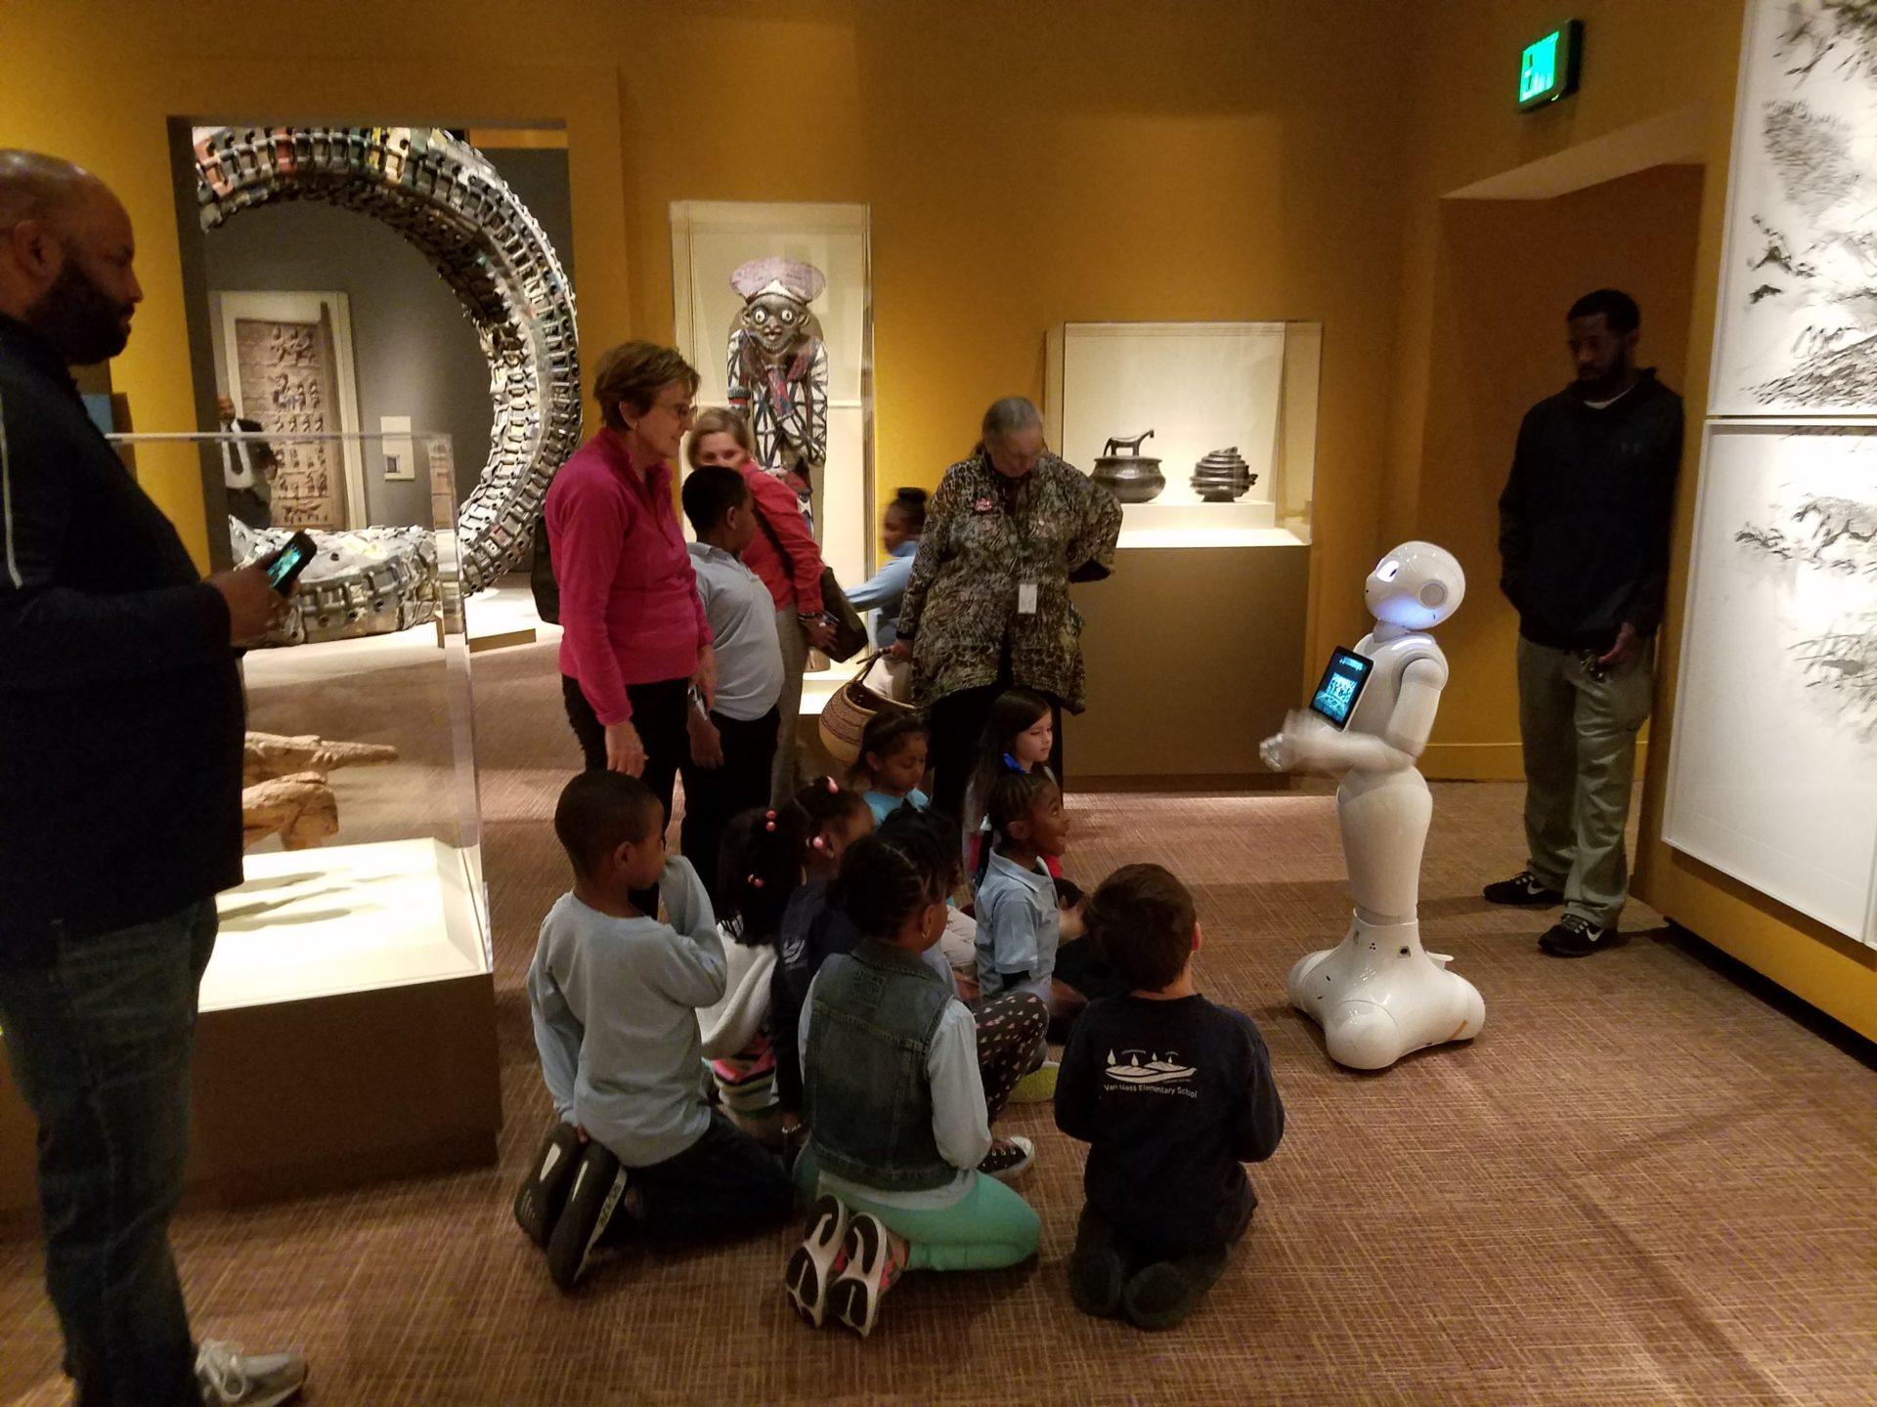
청년 AI · 빅데이터 아카데미 20기
한계점 및 개선 방안
사용자 별 설명 기능
인적사항을 수집하여 성별, 연령별 맞춤 서비스 제공
관람객과의 일정 거리 유지 길 안내
초음파 센서를 활용한 Objection Tracking 기술과 자율 주행 기술 결합
장애물 회피 기능 추가
길 안내 시 장애물을 인식 후, 장애물 회피 후 길 안내 유지
20 / 20

Slide 21
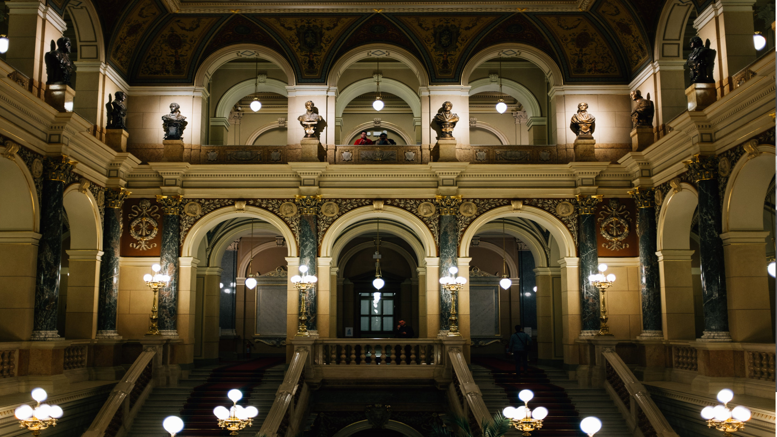

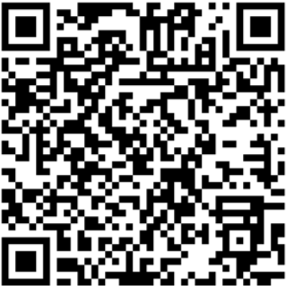
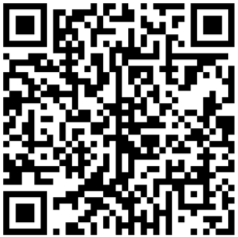
꽃보다 C4
Notion
Github

